Slide 1
Coding365
104003&104006

Slide 2
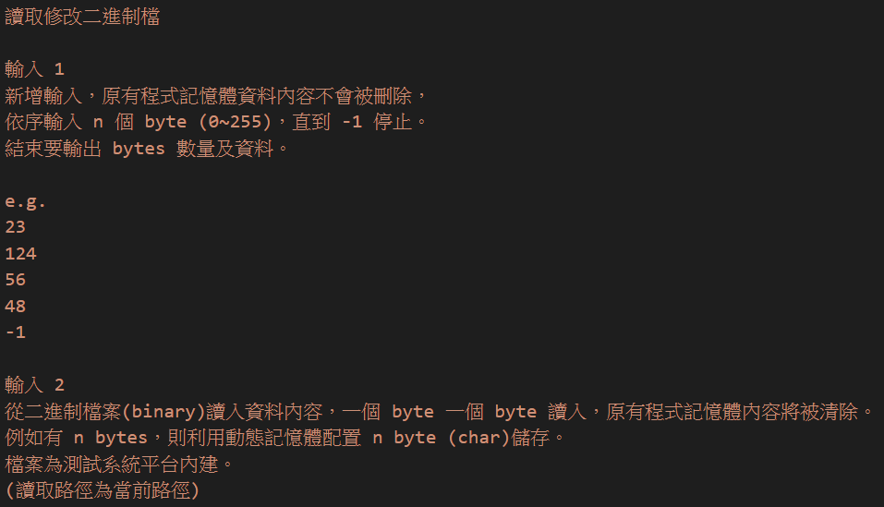

Slide 3
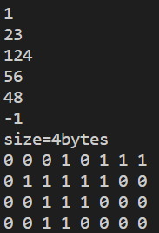
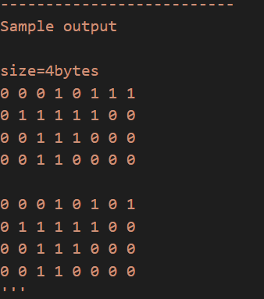
Coding365
結果

Slide 4
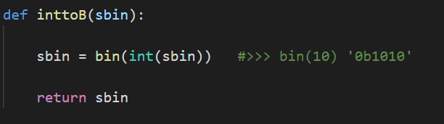
Coding365

Slide 5
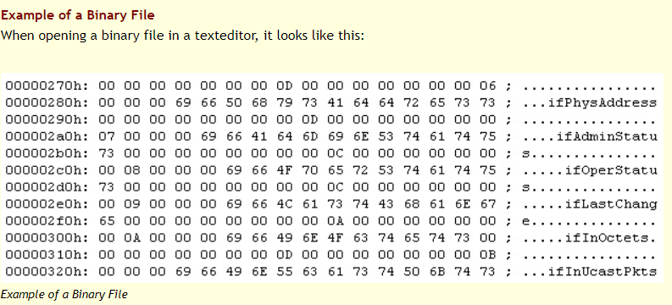
出自: http://www.e-cartouche.ch/content_reg/cartouche/datastruc/en/html/storage_LOBinary.html

Slide 6
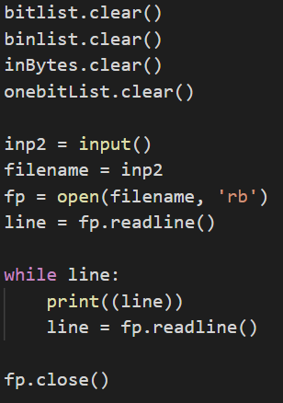
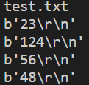
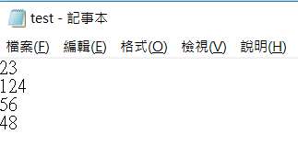
Coding365
結果

Slide 7
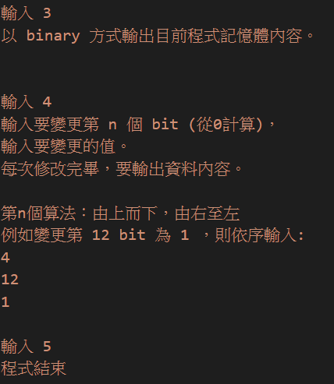
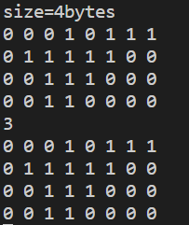

Slide 8
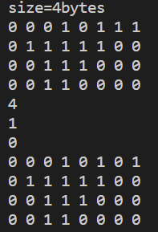
Coding365
結果

Slide 9
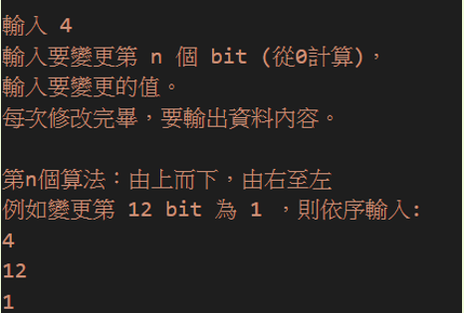

Coding365
Input : 0 1 2 3 4 5 6 7
Index: 7 6 5 4 3 2 1 0
Index:15 14 13 12 11 10 9 8 0 + 7 = 7
Input : 8 9 10 11 12 13 14 15 15 + 8 = 23

Slide 10
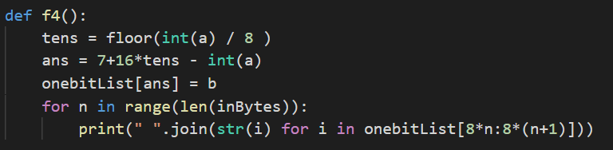
Coding365
A = 第一個輸入 1
B = 第一個輸入 0

Slide 11
Coding365
4 12/8 = 1
12 7+16*1 - 12 = 11
0 [11] = 0

Slide 12
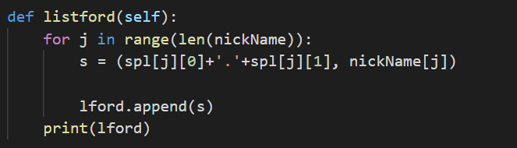
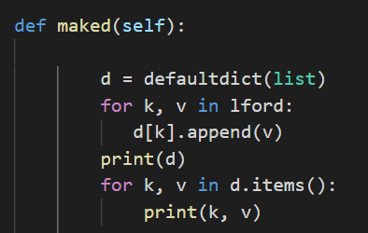

Slide 13
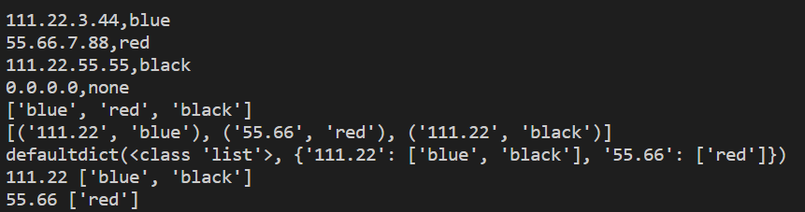
Coding365
結果

Slide 14


